Slide 1
政府采购及合同管理
2025 年 6 月

Slide 2

政府采购
政府采购
是指各级国家机关、事业单位和团体组织，使用财政性资金采购依法制定的集中采购目录以内的或者采购限额标准以上的货物、工程和服务的行为。 《政府采购法》
财政性资金
是指纳入预算管理的资金。 《政府采购法实施条例》
纳入预算管理
事业单位的各项收入和各项支出应当全部纳入单位预算，统一核算，统一管理。 《事业单位财务规则》

Slide 3
政府采购组织形式
集中采购
部门集中采购
分散采购

Slide 4
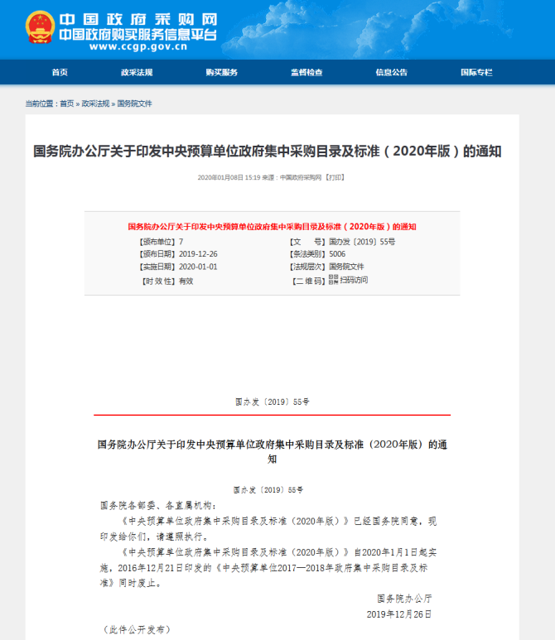
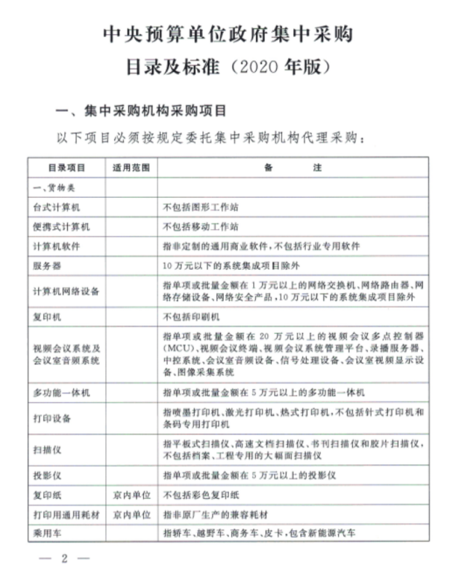
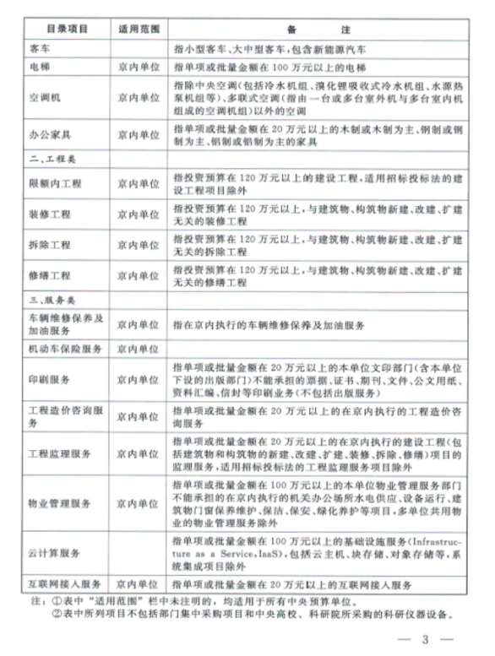
政府采购组织形式
集中采购
政府集中采购目录及标准（2020年版）、政府集中采购目录实施方案（2020年版）

Slide 5
政府采购组织形式
部门集中采购
部门集中采购项目是指部门或系统有特殊要求，需要由部门或系统统一配置的货物、工程和服务类专用项目。各中央预算单位可按实际工作需要确定，报财政部备案后组织实施采购。
中国科学院2025年部门集中采购产品目录包括（单项或批量政府采购预算金额达200万元及以上）
电子显微镜、激光共聚焦显微镜、质谱仪、X射线衍射仪、 X射线荧光设备、原子层沉积系统、能谱仪、核磁成像设备、核磁共振波谱仪、 AI算力服务

Slide 6
政府采购组织形式
分散采购
政府采购限额标准：
除集中采购机构采购项目和部门集中采购项目外，各部门自行采购单项或批量金额达到 100万元及以上的货物和服务的项目、120 万元及以上的工程项目应按《中华人民共和国政府采购法》和《中华人民共和国招标投标法》有关规定执行。
公开招标限额标准：
政府采购货物或服务项目，单项采购金额达到200 万元及以上的，必须采用公开招标方式。

Slide 7
政府采购组织形式
工程类
政府集中采购目录及标准（2020年版）
目录项目 | 适用范围 | 备注
限额内工程 | 京内单位 | 指投资预算在120万元以上的建设工程，适用招标投标法的建设工程项目除外
装修工程 | 京内单位 | 指投资预算在120万元以上，与建筑物、构筑物新建、改建、扩建无关的装修工程
拆除工程 | 京内单位 | 指投资预算在120万元以上，与建筑物、构筑物新建、改建、扩建无关的拆除工程
修缮工程 | 京内单位 | 指投资预算在120万元以上，与建筑物、构筑物新建、改建、扩建无关的修缮工程

Slide 8
政府采购组织形式
工程类
 | 新建改建扩建 及其相关的装修拆除修缮 | 与新建改建扩建无关的 装修拆除修缮 | 其他工程
120万-400万 | 分散采购-公开招标 | 集中采购-竞争性磋商 | 集中采购-竞争性磋商
400万+ | 分散采购-公开招标 | 集中采购-公开招标 | 集中采购-公开招标
京外单位，把“集中采购”改为“分散采购”
是否为“京内单位”是以属地划分的，
例如：京内单位的外地台站不属于“京内单位”，京外单位的在京机构属于“京内单位”。

Slide 9
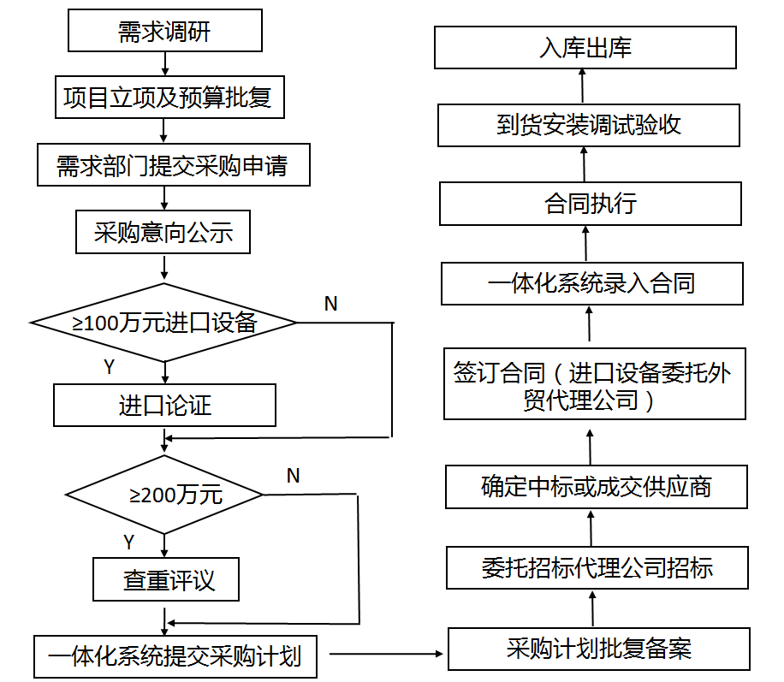
政府采购流程

Slide 10
进口论证
院集中论证
每年年初，院财务局会组织各领域专家进行当年各单位进口产品的集中论证工作，论证通过的项目会形成相应年度的进口产品列表。报财政部备案后，各单位在采购性能等于或优于进口产品列表的项目时，选中对应列表项，院财务局审核后可直接备案。
论证不通过的项目，专家在论证过程中会联系使用人，使用人可向论证专家说明实际需求及采购情况；专家在正式驳回后，单位可以根据专家的论证意见，联系院财务局进行一次申诉。驳回的项目和申诉不通过的项目，本年度内该项目原则上不得采购进口产品。

Slide 11
进口论证
单位自行论证
单位邀请5位专家（4位业务专家和1位法律专家）开展进口论证（自行论证），并填写《政府采购进口产品申请表》、《政府采购进口产品专家论证意见》、《政府采购进口产品论证专家组成员名单》、《政府采购进口产品资金来源》、《选定政府采购评审专家单位内部会商意见表》等材料，在一体化系统中提交采购计划时，将相关材料盖章后的扫描件，一起上报院审核备案。

Slide 12
查重评议
200万元及以上设备
院统一组织
每年2-3次

Slide 13
合同管理
1、合同签订请勿依据已废止的《中华人民共和国合同法》，合同文本中请勿出现《合同法》相关字眼。（《中华人民共和国民法典》已于2021年1月1日起施行，《中华人民共和国合同法》同时废止。）
2、材料采购、设备采购、科研外协类合同，合同金额大于等于30万元的，在ARP合同模块中提交申请时须上传已签批完成的纸质版采购或外协申请表扫描件。
3、采购配件时在ARP合同模块中请选择合同类型为“配件采购合同”，配件采购合同无论金额多少，均须在ARP中上传纸质版《科研用配件采购申请表》扫描件。

Slide 14
合同管理
4、ARP合同模块中，“基本信息”中的合同名称宜包含采购物品名称或外协内容，如“GaN外延片采购合同”、“光刻版加工合同”等，以利于后续合同查找。
5、“扩展信息”中的“合同签订事由”，请详述采购物品或外协事项与课题的相关性、必要性等理由。请勿只填写“采购XXX”等。
6、“合同参与方”甲乙双方信息均须列明。

Slide 15
合同管理
7、供方须纳入合格供方目录之后方可签订合同（办公类政采合同、金额大于等于100万元需由招投标程序确定供应商的合同除外）。
8、关联交易须事前申报，签订书面承诺函并经过评议论证，在所务公开网公示满5个工作日无异议后再提交合同审批申请。
9、科研外协合同金额大于等于30万元时，付款次数一般应在两次以上，留有不低于10%的尾款，待合同验收通过后支付尾款。

Slide 16
合同管理
10、合同文本中请勿事先打印签订日期！请勿事先打印签订日期！请勿事先打印签订日期！否则后续审计时易被认定为先签合同后审批。合同审批完成后，盖章时须手签当天日期并签字。
11、技术服务、技术开发合同须约定知识产权归属。
12、金额50万元及以上的支出合同须包含知识产权担保条款，
示例：乙方应当保证其所提供的技术、产品等不侵犯任何第三方的合法权益。如发生第三方指控甲方因使用该项技术或产品而侵权的，乙方应当承担由侵犯第三方权益而引起的相应法律责任，并承担由此给甲方造成的损失。

Slide 17
合同管理
13、50万元及以上合同须提供三方报价材料及询价说明。
14、ARP中填写内容及上传文件不允许出现任何涉M或敏感信息！
15、各类表格可在所务公开网——科技处——更多——表格下载 板块下载使用。

Slide 18
谢 谢！

